Slide 1

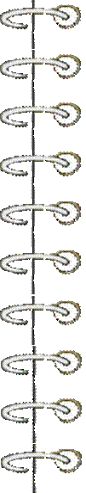


Тваринний світ
Донецької області
Проектна діяльність
2 клас

Slide 2
Зміст
Розділ 1 Науковістатті про тварин
Підготували:
Давиденко Діана
Марченко Ольга
Марченко Юлія

Slide 3
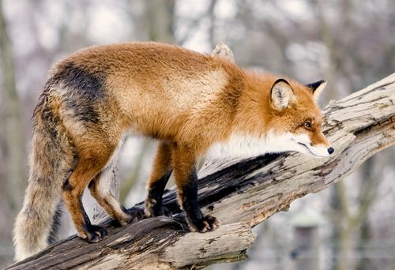
Лисиця звичайна або руда (Vulpes vulpes, syn. Vulpes fulva) — найбільш розповсюджений та широко відомий вид роду лисиць (Vulpes) родини Псові (Canidae). Вона також є найбільшим видом роду: довжина тіла 60-90 см, хвоста — 40-60 см, маса 6-11 кг. У більшості випадків забарвлення спини яскраво-руде, часто з неясним темним візерунком, черево біле, іноді чорне. Забарвлення у тварин з південних районів ареалу більш тьмяне. Поряд з типово забарвленими «вогнівками» зустрічаються особини з більш темним хутром: сиводушки, хрестовки, чорно-бурі. Зрідка в природі зустрічаються альбіноси.
Лисиця, хоч і належить до типових хижаків, харчується дуже різноманітними кормами. Серед їжі, що вона вживає, виявлено більше 400 видів одних тільки тварин, не рахуючи кількох десятків видів рослин. Повсюдно основу її харчування складають дрібні гризуни, головним чином полівки. Можна сказати, що від їхнього достатку та досяжності в значній мірі залежить стан популяції цього хижака. Більш крупні ссавці, зокрема зайці, відіграють в харчуванні набагато меншу роль, хоча в деяких випадках лисиці їх цілеспрямовано ловлять, особливо зайчат, а під час заячого мору можуть поїдати трупи. Іноді великі лисиці можуть нападати на телят сарни. Птахи в харчуванні лисиці не такі важливі, як гризуни, хоча цей хижак ніколи не впустить випадку піймати птаха, що опинився на землі (починаючи від найдрібніших і до найбільш крупних, наприклад гусей та глухарів), а також знищити кладку яєць або нелітаючих пташенят. Також лисиця може красти свійських птахів, але, згідно зі спостереженнями зоологів, робить це набагато рідше, ніж прийнято вважати.
Рослинні корми — плоди, фрукти, ягоди, рідше вегетативні частини рослин — входять до складу харчування лисиць майже всюди, але найбільше на півдні ареалу; втім, ніде вони не відіграють основної ролі в харчуванні виду.
Індивідуальна ділянка, яку займає пара або сім'я лисиць, має забезпечувати їх не тільки достатньою кількістю корму, але й придатними для влаштування нір місцями. Лисиці риють їх самі, або (що трапляється часто) займають нори борсуків, сурків, песців та інших риючих тварин, пристосовуючи їх до своїх потреб.
Найчастіше лисиці оселяються на схилах ярів та пагорбів, вибираючи ділянки з добре дренованим піщаним ґрунтом, захищені від залиття дощовими, ґрунтовими та талими водами. Навіть якщо нора викопана самостійно, не кажучи вже про борсучі, песцеві і т. ін., вона звичайно має кілька вхідних отворів, що ведуть через більш або менш довгі тунелі в гніздову камеру. Інколи лисиці використовують природні сховища — печери, розщілини скель, дупла в товстих деревах, що впали.

Slide 4

Ми́ша паси́ста, або жи́тник (Apodemus agrarius (Pallas, 1771)) - вид роду Apodemus Kaup, 1829 (миша-житник), ссавець з родини мишиних (Muridae) ряду мишоподібних (Rodentia, seu Murifurmes) надряду гризунів. Нерідко вид називають "польовою мишею" (калька з латини), проте вид ніколи не буває характерним для ланів.
Ареал виду дуже широкий і простягається від центральної Європи до Далекого сходу. В Україні вид найбільш характерний для лісостепової смуги, але долинами великих рік проникає далеко на південь, вглиб степової дони, де нерідко формує потужні популяції в заплавах дельт великих річок (напр., на Нижньому Дунаї).
В останні 30-40 рр. відбувається експансія виду на південь, зокрема завдяки штучним екокоридорам (меліоративні канали, лісосмуги, придорожні смуги), і цей вид виявляється, зокрема, в центрі Херсонщини (напр., в Асканії-Нова), на Донеччині й Луганщині (за межами річища Дінця).
Типовими місцями оселення виду є вологі біотопи, часто чагарникового типу і з добре розвиненим трав'яним покривом: узлісся, старі сади, береги струмків, заплави річок, плавні. Місцями в найбільш придатних вологих трав'янистих біотопах досягає буде високої чисельності, яка становить (у стандартних для обліків дрібних ссавців одиницях) до 30-60 особин / 100 пастко-діб.

Slide 5
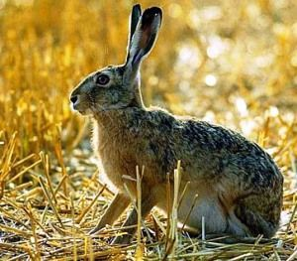
Заєць сірий, або заєць-русак (Lepus europaeus) — вид ссавців ряду Зайцеподібні. Широко поширений мисливський вид в Україні.
Довжина тіла 55-70 см, довжина клиноподібного хвоста 8-12 см, маса 4-6 кг. Задні ноги в русака набагато довші за передні, ступні вузькі і витягнуті, повністю вкриті волоссям. Вуха довгі, ланцетоподібні, пригнуті до голови, заходять дальше кінця морди; по зовнішньому краю вуха йде темна смуга.
Літом хутро зайця сірого жовто-руде з боків і бурувате на спині, а на зиму воно біліє з боків, на відміну від зайця-біляка, у якого хутро взимку чисто біле, за винятком кінчиків вух. У нього вуха значно довші, ніж у біляка. Відігнуті вперед, вони заходять на кінчик носа. Хвіст також довгий, зверху чорний, знизу білий.
На пухкому снігу відбитки слідів задніх лап сягають ширини 6 см, пальці трохи розходяться в сторони. Він рідше, ніж заєць-біляк, петляє і здвоює сліди, повертаючись по власному сліду назад.
Заєць сірий надає перевагу місцевості, де сільськогосподарські угіддя займають 50% і більше, а також місцям з таким мікрорельєфом, де товщина снігу не перевищує 30 см.
Заєць сірий активний цілий рік. Протягом доби - найбільше в нічний час.
Пересувається, як правило, стрибками, викидаючи вперед задні лапи далі, ніж передні.

Slide 6
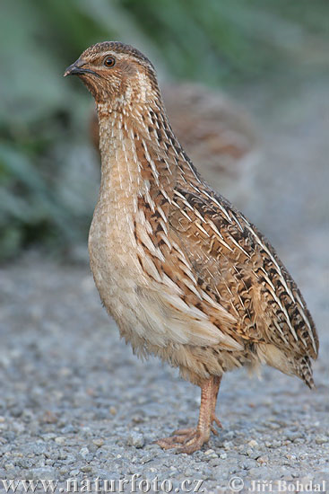
Перепі́лка — збірна позатаксономічна назва кількох родів родини фазанових (Phasianidae). Назва «перепілка» також застосовується до деяких представників зубчастодзьобих куріпок (Odontophoridae) Нового Світу.
Загалом перепілки — одни з найменших представників ряду куроподібних, їх маса складає 90-130 г, довжина тіла — 16-20 см.
Дика перепілка веде винятково наземний спосіб життя і майже ніколи не піднімається на крило, віддаючи перевагу швидкій втечі від ворогів чи переховуванню від них в густій і високій рослинності. Трав'янистий покрив для перепілок — надійний захист від пернатих хижаків. Вони намагаються не залишати ці місця навіть на короткий час. Літає перепілка дуже швидко і низько над землею, часто махаючи крилами та плануючи перед посадкою. При добуванні корму порпається в землі, розкидаючи й розгрібаючи її дзьобом і ногами, охоче купається в пилюці. На дерева перепілка не сідає.
Життя перепілок у густому трав'янистому покриві наклало відбиток на зовнішність й звички цих птахів. Верх у перепілки жовтувато-бурий зі світлими й темними цятками, черевце — жовтувато-біле. Забарвлення перепілки явно маскувальне — помітити її на землі майже неможливо. Самець має подовжені коричневі пера на шиї і темно-бурі груди. У самок пера на шиї світліші, а груди сірі з чорними плямами.

